Slide 1
新能源出力分析与预测
——基于sklearn的数据挖掘
苏博文 卢梁宇宸 杨旻

Slide 2
Task 1
01
基于历史数据的日前新能源出力预测
02
Task 2
不同国家的新能源出力分析
Task 3
03
日前新能源出力点预测模型分析
Task Add
04
基于历史数据进行日前新能源出力概率预测

Slide 3
Task 1
基于历史数据的日前新能源出力预测
数据预处理
模型构建
实验结果

Slide 4
数据集
Task 1_1
基于历史数据的日前新能源出力预测
数据集来源：
欧洲各个国家的光伏出力、风电出力（time_series)
气象信息（weather）
每条数据（raw_data）包含的信息如下
时间：year_month_day_hour（注意是否考虑时差）
光伏or风电出力：(...)_power_actual
温度：temperature
直射辐射：radiation_direct_horizontal
漫射辐射：radiation_diffuse_horizontal

Slide 5
数据预处理
Task 1_1
基于历史数据的日前新能源出力预测
①缺失值较少，直接用时序前后两个数取平均
②分别提取小时、星期、月份、年份信息
③生成虚拟日（Virtual_Day）
周期性处理：三角函数数值抽样
（VDay_sin/VDay_cos）
（hour_sin/hour_cos）
（month_sin/month_cos）
④归一化处理，划分训练集（一年）与测试集（未来24 * 30h）

Slide 6
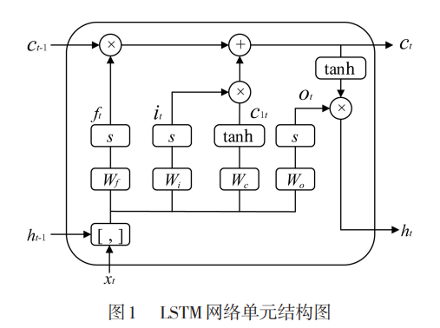
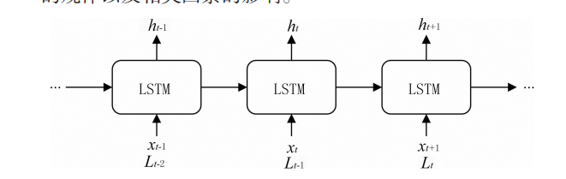
模型构建：举例
Task 1_2 & Task 3
基于历史数据的日前新能源出力预测
长短时记忆网络（LSTM）

Slide 7
Task 1_2 & Task 3
基于历史数据的日前新能源出力预测
模型构建：举例
长短时记忆网络（LSTM）
…
…
输入层
隐藏层
输出层：1
超参数：优化器Adam，学习率0.001，batch_size 72

Slide 8
Task 1_2 & Task 3
基于历史数据的日前新能源出力预测
模型构建：举例
以支持向量机（SVM）为例
SVR（非线性回归）
选择核函数kernel：‘rbf’（径向基函数）
用gridSearchCV对’gamma’、’C’参数进行网格搜索
利用训练集给出最佳参数{'C': 25, 'gamma': 0.01}
将参数代入模型进行预测

Slide 9
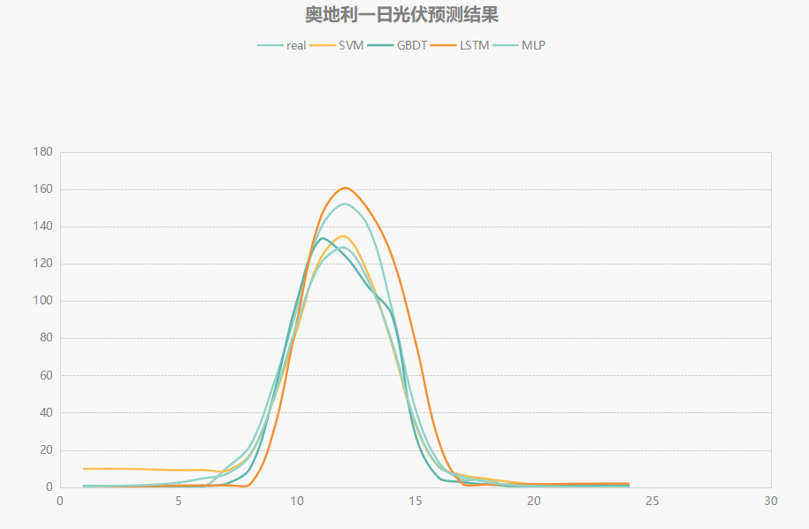
Task 1_3
基于历史数据的日前新能源出力预测
实验结果（部分）
奥地利
2017.1.7
AT_solar_generation_actual
精度衡量指标 RMSE
SVM | 7.067
GBDT | 6.85
LSTM | 23.11
MLP | 8.96
SVM（支持向量机）
GBDT（梯度提升决策树）
RF（随机森林）
LSTM（长短时记忆网络）
MLP（多层感知器）

Slide 10
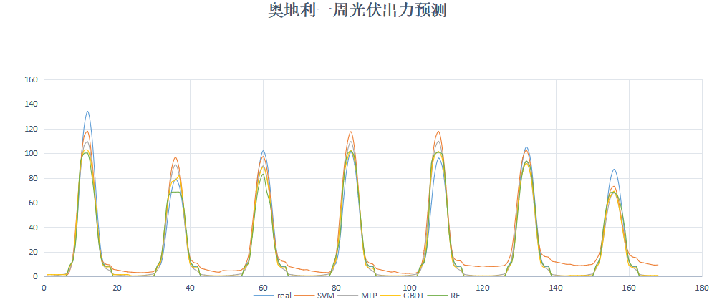
Task 1_3
基于历史数据的日前新能源出力预测
实验结果（部分）
奥地利
2017.1.7 - 2017.1.13
AT_solar_generation_actual
精度衡量指标 RMSE
SVM | 8.493
GBDT | 6.36
LSTM | 28.09
MLP | 6.53

Slide 11
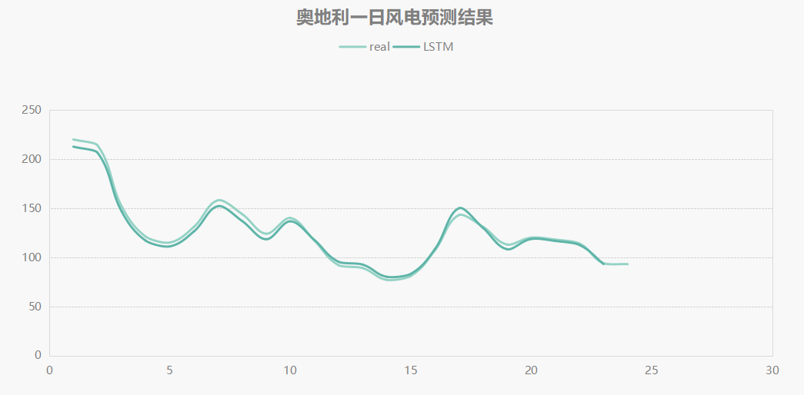
Task 1_3
基于历史数据的日前新能源出力预测
实验结果（部分）
奥地利
2017.1.1
AT_wind_onshore_generation_actual
预测精度MAPE：2.84%

Slide 12
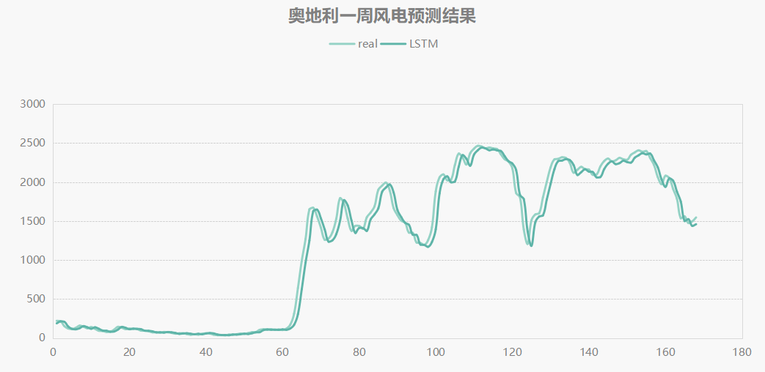
Task 1_3
基于历史数据的日前新能源出力预测
实验结果（部分）
奥地利
2017.1.1 - 2017.1.7
AT_wind_onshore_generation_actual
预测精度MAPE：2.15%

Slide 13
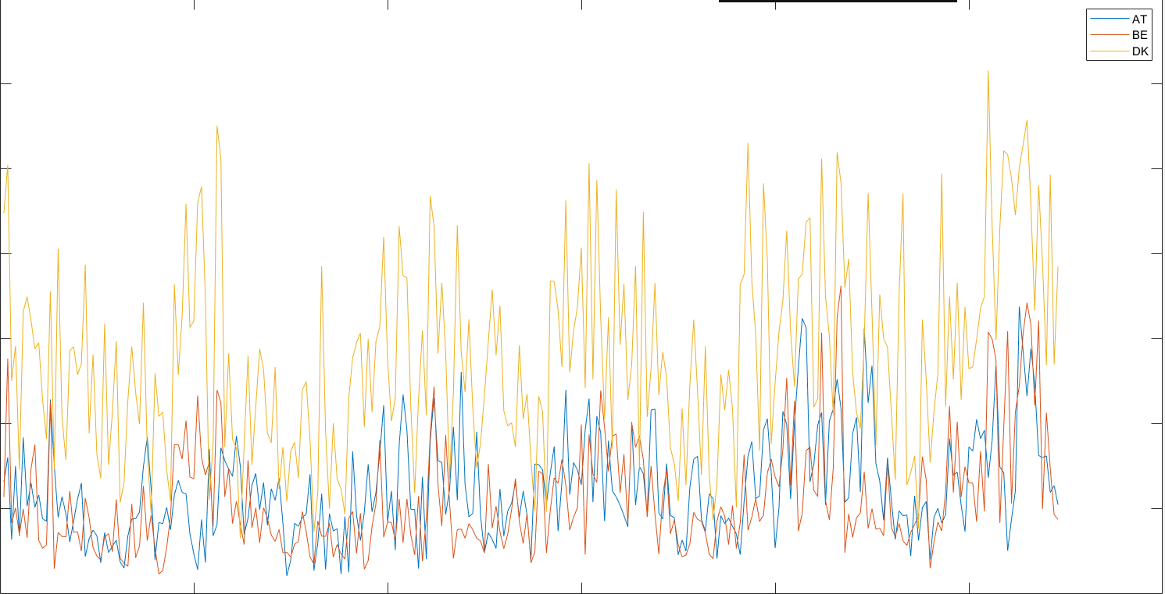
Task 2
不同国家的新能源出力分析
奥地利、比利时、丹麦三国2015-2020风力发电量统计
内陆：AT——奥地利
沿海：BE——比利时
DK——丹麦

Slide 14
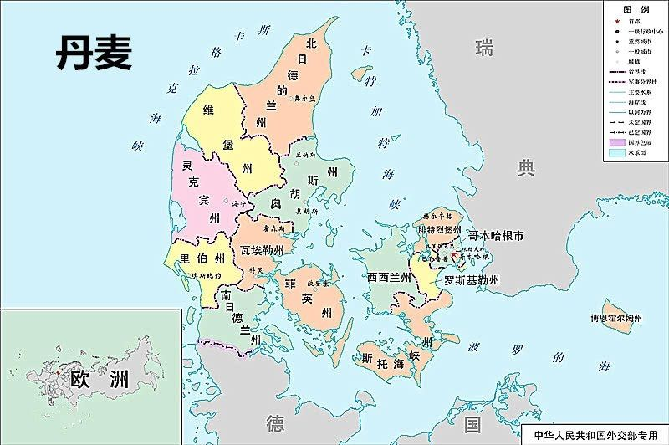
Task 2
不同国家的新能源出力分析
丹麦风力发电发展充分的原因：
1.丹麦煤炭、石油等化石能源缺乏
2.地理位置+气候条件
3.历史原因，技术成熟

Slide 15
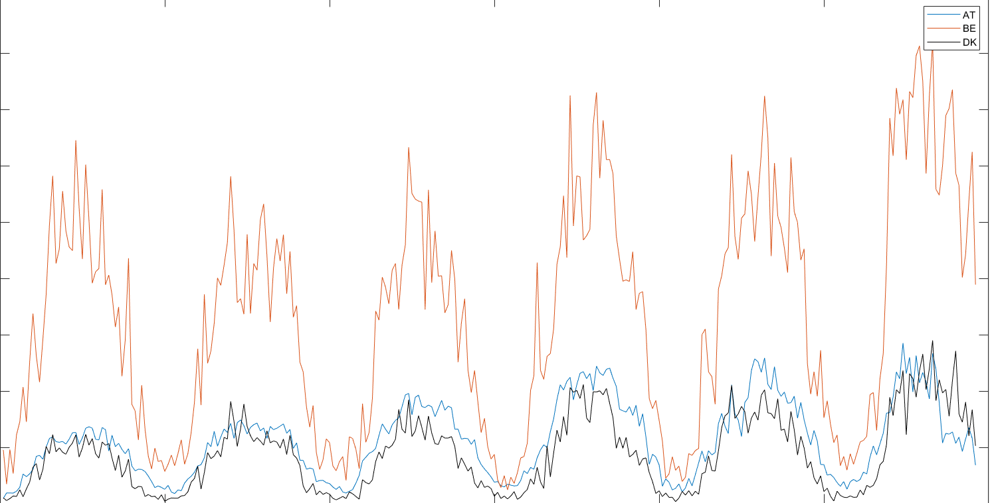
Task 2
不同国家的新能源出力分析
奥地利、比利时、丹麦三国2015-2020年光伏发电量统计

Slide 16
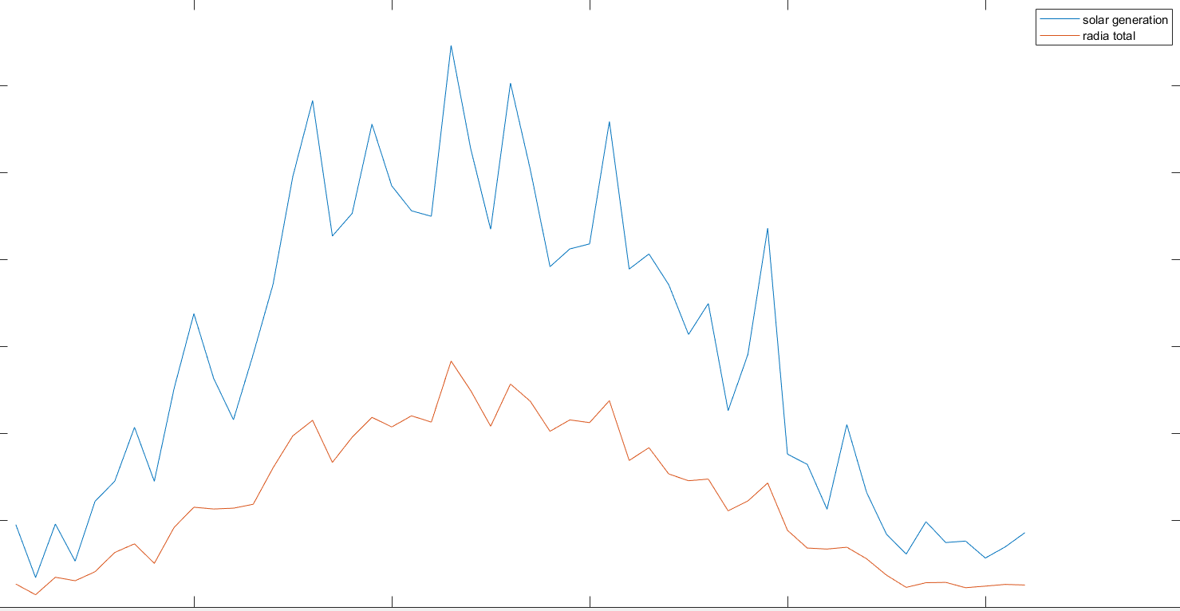
Task 2
不同国家的新能源出力分析
基本特点：
冬季光强较弱，光伏发电量较小。
春季光强增长速度较大，光伏发电量快速增长。
夏季光强最大，光伏发电量最大。
秋季光强下降较快，光伏发电量逐渐减小。

Slide 17
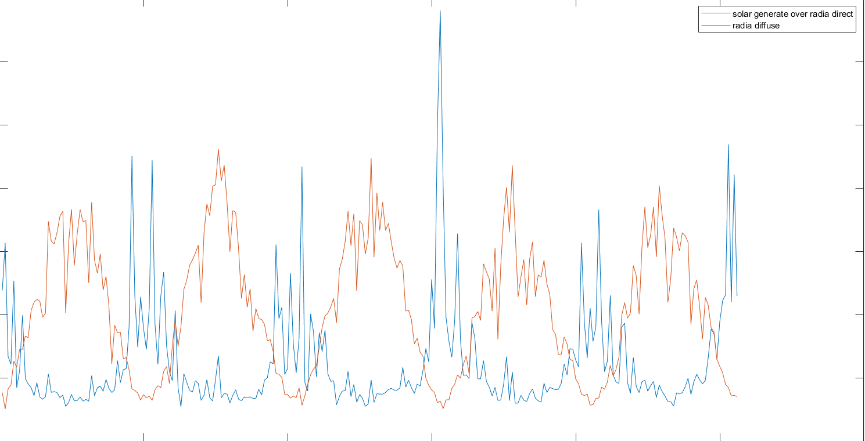
Task 2
不同国家的新能源出力分析：尚待解决

Slide 18
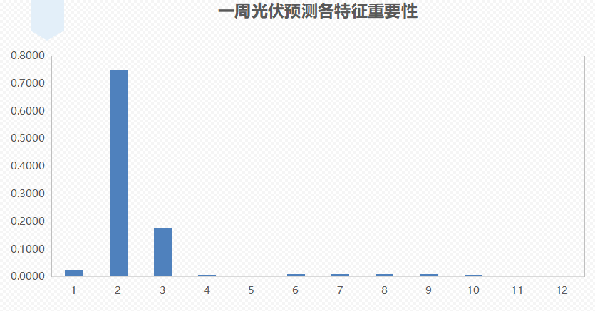
Task 3
日前新能源出力点预测模型分析
以光伏预测的model_GBDT为例
查看feature._importance_，制表如下
1 | temperature
2 | radiation_direct_horizontal
3 | radiation_diffuse_horizontal
4 | dayofweek
5 | month
6 | dayofyear
7 | VDay_sin
8 | VDay_cos
9 | hour_sin
10 | hour_cos
11 | month_sin
12 | month_cos

Slide 19
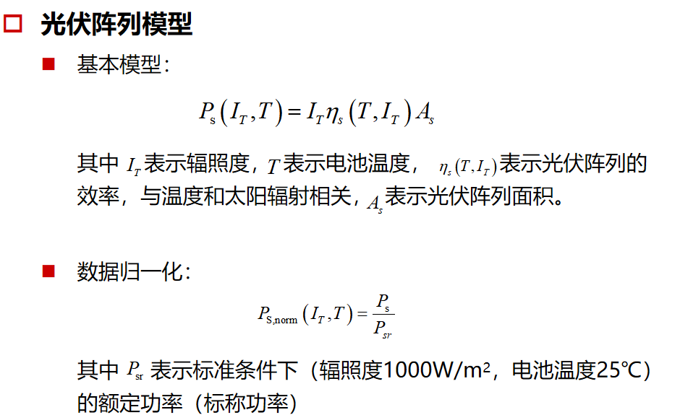
Task 3
日前新能源出力点预测模型分析：光伏出力计算的理论模型

Slide 20
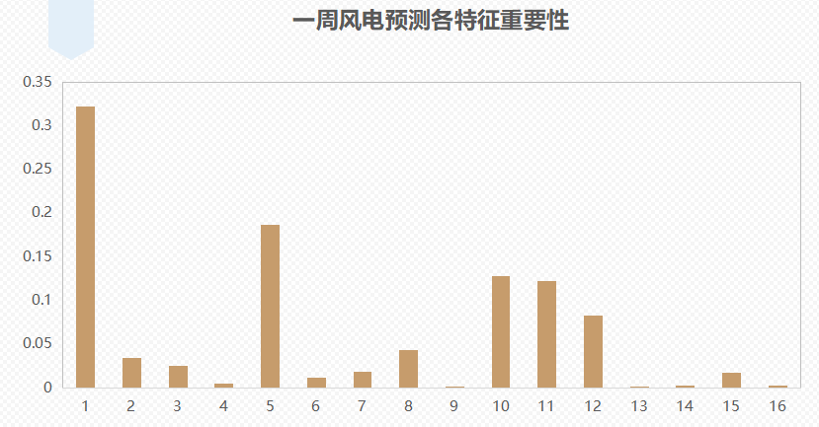
Task 3
日前新能源出力点预测模型分析
以风电预测的model_GBDT为例
为什么GDBT预测效果很差？
查看feature._importance_，制表如下
1 | temperature
2 | power_24h_ahead
3 | power_48h_ahead
4 | power_72h_ahead
5 | power_168h_ahead
6 | radiation_direct_horizontal
7 | radiation_diffuse_horizontal
8 | dayofweek
9 | month
10 | dayofyear
11 | VDay_sin
12 | VDay_cos
13 | hour_sin
14 | hour_cos
15 | month_sin
16 | month_cos

Slide 21
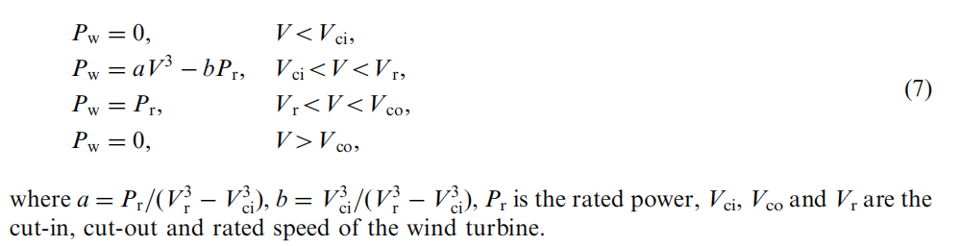
Task 3
日前新能源出力点预测模型分析：风电出力计算的理论模型
单个风机出力模型：
Vci、Vco和Vr分别为风机的切入、切出和额定转速。
风场出力：
考虑如尾流效应、
风机损耗等的效率
风机数量

Slide 22
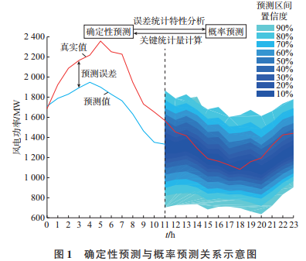
Task Add 思路
基于历史数据进行日前新能源出力概率预测
确定性预测 vs 概率预测
输出为未来某时刻的单点期望值
输出为分位数、预测区间、概率密度
预测结果存在较高的不确定性
可对预测不确定性进行量化分析
提供的预测信息较为有限
提供较为完整的概率统计信息
确定性预测结果→概率预测？误差分布！

Slide 23
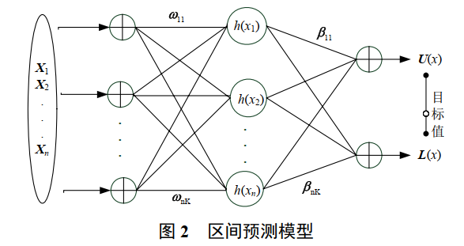
Task Add 思路
基于历史数据进行日前新能源出力概率预测
由于已经在Task1中得到了确定性预测，只需要对预测误差分布进行统计，求出预测区间的上、下界即可。
数据集数据
输入权重
激励函数
输出权重
区间分位点

Slide 24
课堂讨论

Slide 25
[参考文献]
[1]罗澍忻,陆秋瑜,靳冰洁,麻敏华.考虑相关因素的长短时记忆网络短期负荷预测方法[J].机电工程技术,2019,48(12):126-129.
[2]陆继翔,张琪培,杨志宏,涂孟夫,陆进军,彭晖.基于CNN-LSTM混合神经网络模型的短期负荷预测方法[J].电力系统自动化,2019,43(08):131-137.
[3]Deshmukh M K , Deshmukh S S . Modeling of hybrid renewable energy systems[J]. Renewable and Sustainable Energy Reviews, 2008, 12(1):235-249.

Slide 26
感谢观看

